Slide 1

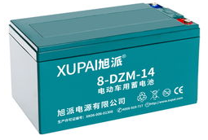
钢铁会生锈？
电动车充电放电是什么原理？

Slide 2
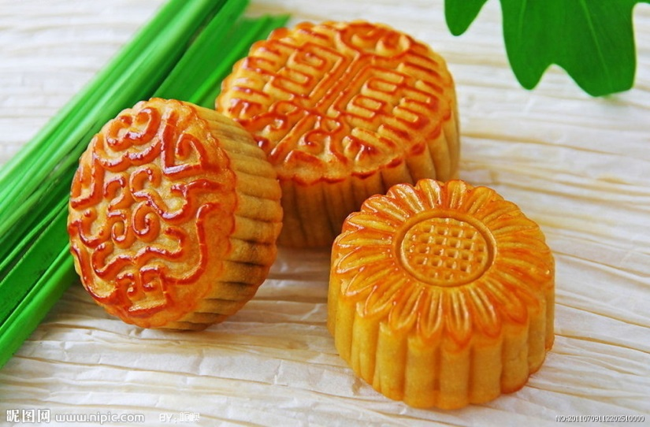
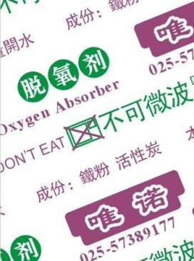
还原铁粉
食品包装袋内为什么要放置脱氧剂？

Slide 3

思考 · 交流
高温
1、 Fe₂O₃+3CO====2Fe+3CO₂属于四大基本反应类型中的哪一种?
2、请从氧化反应和还原反应角度分析
Fe₂O₃+3CO====2Fe+3CO₂ 属于那种反应类型？
高温
得到氧，
被氧化，发生氧化反应
高温
Fe₂O₃ + 3CO ==== 2Fe + 3CO₂
失去氧，
被还原，发生还原反应

Slide 4
第三节 氧化还原反应
一、氧化还原反应
1、从得氧、失氧分析
失去氧，被还原，发生还原反应
△
CuO + H₂ === Cu + H₂O
得到氧，被氧化，发生氧化反应
氧化反应：物质得到氧的反应。
还原反应：物质失去氧的反应。
氧化还原反应：
一种物质被氧化，同时另一种物质被还原的反应。

Slide 5
思考 · 交流
3、标出下列氧化还原反应中的各个元素的化合价，
观察化合价有无变化，变化有无规律？
氧化反应，
化合价升高
0
+2
+4
0
高温
C + CuO === CO₂ ↑+ 2Cu
还原反应，
化合价降低
氧化反应，化合价升高
氧化反应，化合价升高
0
+1
+2
0
0
+2
+1
0
高温
H₂+CuO ==== H₂O+Cu
C + H₂O ==== CO+ H₂
还原反应，化合价降低
还原反应，化合价降低

Slide 6
思考 · 交流
4、氧化还原反应是否一定存在得失氧？请分析下面的反应。
化合价降低
还原反应
化合价降低
还原反应
点燃
Zn+2HCl==== ZnCl₂+H₂
2Na+Cl₂====2NaCl
化合价升高
氧化反应
氧化反应
化合价升高
2、从化合价升降分析
氧化反应：物质所含元素化合价升高的反应。
还原反应：物质所含元素化合价降低的反应。
氧化还原反应：有元素化合价升降的化学反应。
（表观特征）
氧化还原反应的判断依据是: 有无化合价的升降

Slide 7
课堂练习
下列反应属于氧化还原反应的是
A、 C + H₂O === H₂+ CO
B、NH₄NO₃ === N₂O ↑+ 2H₂O
C、2NaHCO₃ === Na₂CO₃ + CO₂↑+ H₂O
D、3Cl₂ + 6KOH == 5KCl + KClO₃ + 3H₂O
E、Cu₂(OH)₂CO₃ === 2CuO + CO₂↑+ H₂O
F、 H₂SO₄ + Ba(OH)₂== BaSO₄ + 2H₂O
H、Zn + 2HCl = ZnCl₂ + H₂ ↑
高温
△
△
△
答案：A、B、D、H

Slide 8
氧化还原反应：
？
有得氧、失氧的反应
有化合价升降的反应
表观特征
思考 · 交流
化合价的升降与电子转移的关系，氧化还原反应的实质是什么？

Slide 9


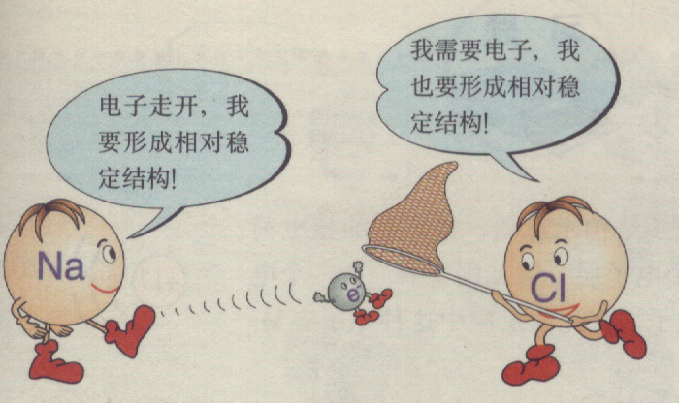


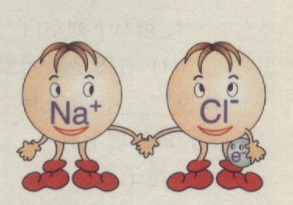
化合价变化本质原因的分析：
化合价的升降
——电子的得失
还原反应（化合价降低）的实质
是原子得到电子的过程。
0
0
+1
-1
2Na + Cl₂======= 2NaCl
氧化反应(化合价升高）的实质
是原子失去电子的过程。
Na⁺ Cl⁻

Slide 10
电子得失的动画演示

Slide 11
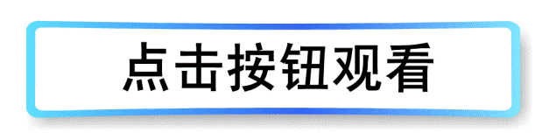
点燃
H₂ + Cl₂ ==== 2HCl
化合价的升降——共用电子对的偏移

Slide 12
3、从电子转移(得失或偏移)分析
失去电子，化合价升高，被氧化
电子对偏离，化合价升高，被氧化
0
0
+1
-1
0
+1
-1
点燃
0
点燃
2Na + Cl₂ === 2NaCl
H₂ + Cl₂ === 2HCl
得电子，化合价降低，被还原
电子对偏向，化合价降低，被还原
电子的转移（得失或偏移）是化合价变化的实质，
也是氧化还原反应发生的实质。
氧化反应：物质失去电子(或电子对偏离)的反应。
还原反应：物质得到电子(或电子对偏向)的反应。
氧化还原反应：有电子转移（得失或偏移）的反应。

Slide 13
氧化还原反应的定义：
表观特征
实质
有得氧、失氧的反应
有化合价升降的反应
有电子转移的反应
氧化反应
化合价升高
(或电子对偏离)
还原反应
失电子
(或电子对偏向)
化合价
得
电子
降低
氧化还原反应
化学反应
非氧化还原反应

Slide 14
练习：判断下列反应各属于四种基本反应
类型中的哪一种？其中哪些属于氧化还原反应？
（1）2Mg + O₂ ===2MgO
（2）2KMnO₄ == K₂MnO₄ + MnO₂ + O₂↑
（3）CO₂ + Na₂O == Na₂CO₃
（4）Fe + CuSO₄ == FeSO₄ + Cu
（5）
（6）2NaHCO₃ === Na₂CO₃ + CO₂↑+ H₂O
（7）CaCl₂ + Na₂CO₃ == CaCO₃↓+ 2NaCl
点燃
化合反应
是
△
分解反应
是
化合反应
置换反应
是
Cl₂ + 2KOH == KCl + KClO + H₂O
是
△
分解反应
复分解反应

Slide 15
4、氧化还原反应与四种基本类型反应的关系
氧化还原反应
非氧化还原反应
置换反应
复分解反应
化合反应
分解反应
注意：有单质参加的化合反应和有单质生成的分解反应
全部属于氧化还原反应。

Slide 16
练习 ：计算下列物质中划线的元素的化合价。
①KMnO₄ _________
②K₂Cr₂O₇_________
③KClO₃ ___________
④Cu₂(OH)₂CO₃ _____
+7
+6
+5
+2
⑤ CO₂ --- H₂CO₃ --- HCO₃ – --- CO₃ ²⁻ 中C的化合价____
+4
元素常见化合价：
+1 价：K 、Na 、Ag 、H
+2 价：Ca 、Mg 、Ba 、Zn
+3 价：Al
1 价：F 、Cl 、Br 、I
2 价：O 、S

Slide 17
点燃
2Na + Cl₂======= 2NaCl
钠与氯气反应的动画演示

